Slide 1
Derivadas de ecuaciones paramétricas
Dirección de Formación Básica
Notes:
Tema: Derivadas de ecuaciones paramétricas
Dirección de Formación Básica

Slide 2
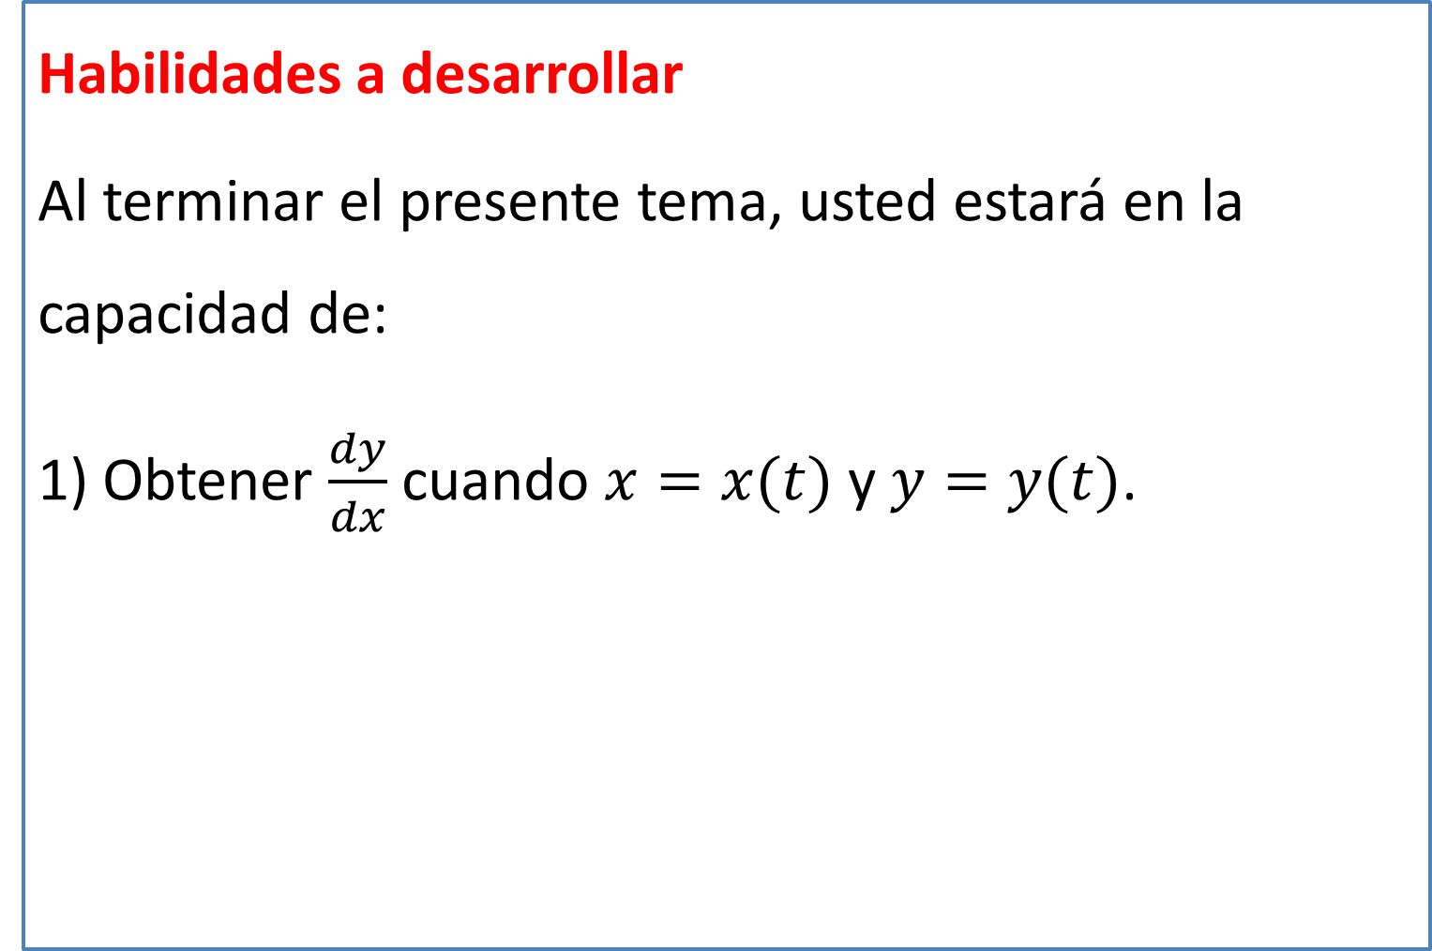
Derivadas de ecuaciones paramétricas
Habilidades a desarrollar
Al terminar el presente tema, usted estará en la capacidad de:
1) Obtener $\frac{dy}{dx}$ cuando $x=x(t)$ y $y=y(t)$.
Notes:
Habilidades a desarrollar
Al terminar el presente tema, usted estará en la capacidad de:
1) Obtener $\frac{dy}{dx}$ cuando $x=x(t)$ y $y=y(t)$

Slide 3

Derivadas de ecuaciones paramétricas
Problema motivador
¿Cómo podremos obtener $\frac{dy}{dx}$ si $\left\{\begin{aligned}x=t−t^{2} \\ y=t−t^{3}\end{aligned}\right.$?
Notes:
Problema motivador
¿Cómo podemos obtener $\frac{dy}{dx}$ si $x=t−t^{2}$ y $y=t−t^{3}$?

Slide 4
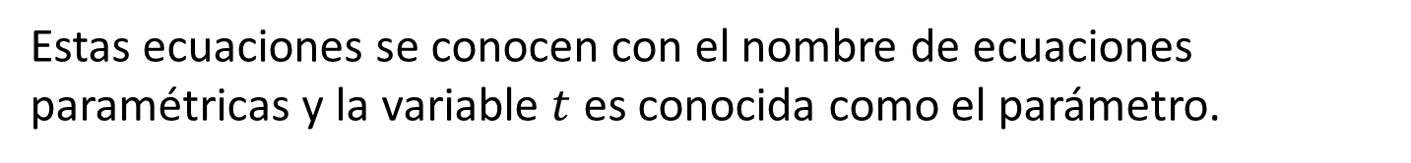


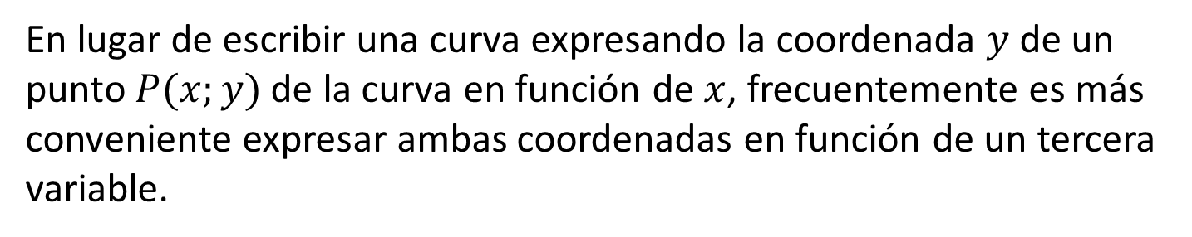
Derivada de ecuaciones paramétricas
Ecuaciones paramétricas
En lugar de escribir una curva expresando la coordenada $y$ de un punto $P(x;y)$ de la curva en función de $x$, frecuentemente es más conveniente expresar ambas coordenadas en función de un tercera variable.
$$x=f(t)$$
$$y=g(t)$$
Estas ecuaciones se conocen con el nombre de ecuaciones paramétricas y la variable $t$ es conocida como el parámetro.
Notes:
Ecuaciones paramétricas
En lugar de escribir una curva expresando la coordenada $y$ de un punto $P(x;y)$ de la curva en función de $x$, frecuentemente es más conveniente expresar ambas coordenadas en función de un tercera variable.
$x=f(t)$ $y=g(t)$
Estas ecuaciones se conocen con el nombre de ecuaciones paramétricas y la variable $t$ es conocida como el parámetro.

Slide 5


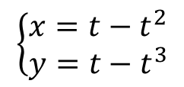
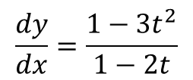
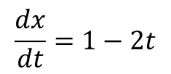
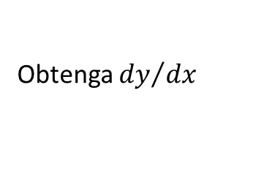
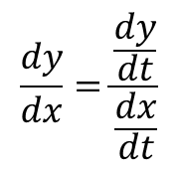

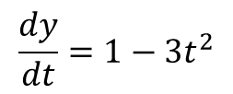

Derivada de ecuaciones paramétricas
Ejemplo
Dada la siguiente función definida por las ecuaciones paramétricas
$$\left\{\begin{aligned}x=t−t^{2} \\ y=t−t^{3}\end{aligned}\right.$$
con
$$t∈ℝ$$
Obtenga ${dy}/{dx}$
Resolución
Paso 1: Derivadando a $x$ con respecto a $t$
Paso 3: Reemplazando en
$$\frac{dx}{dt}=1−2t$$
$$\frac{dy}{dx}=\frac{\frac{dy}{dt}}{\frac{dx}{dt}}$$
Paso 2: Derivadando a $y$ con respecto a $t$
$$\frac{dy}{dt}=1−3t^{2}$$
$$\frac{dy}{dx}=\frac{1−3t^{2}}{1−2t}$$
$$→$$
Notes:
Ejemplo
Dada la siguiente función definida por las ecuaciones paramétricas
$\left\{\begin{aligned}x=t−t^{2} \\ y=t−t^{3}\end{aligned}\right.$ con $t∈ℝ$
Obtenga ${dy}/{dx}$
Resolución
Paso 1: Derivadando a $x$ con respecto a $t$
$$\frac{dx}{dt}=1−2t$$
Paso 2: Derivadando a $y$ con respecto a $t$
$$\frac{dx}{dt}=1−3t^{2}$$
Paso 3: Reemplazando en
$$\frac{dy}{dx}=\frac{\frac{dy}{dt}}{\frac{dx}{dt}}$$
$$→\frac{dy}{dx}=\frac{1−3t^{2}}{1−2t}$$

Slide 6
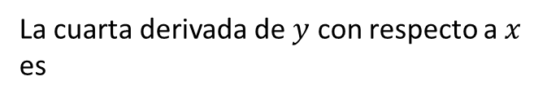
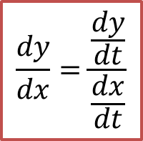
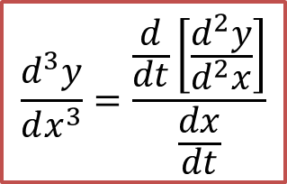

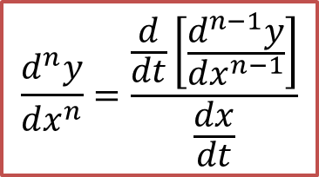
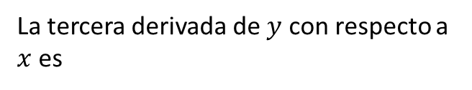
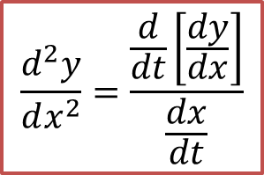
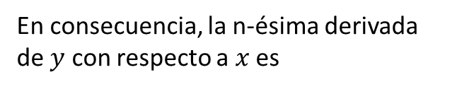
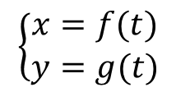
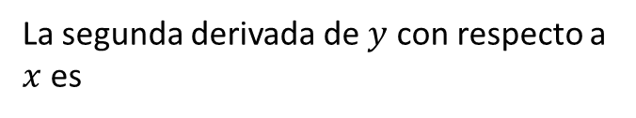

Derivada de ecuaciones paramétricas
Si
$$\left\{\begin{aligned}x=f(t) \\ y=g(t)\end{aligned}\right.$$
$$t∈[a;b]$$
con
Tenemos
La cuarta derivada de $y$ con respecto a $x$ es
$$\frac{dy}{dx}=\frac{\frac{dy}{dt}}{\frac{dx}{dt}}$$
$$\frac{d^{4}y}{dx^{4}}=\frac{\frac{d}{dt}\left[\frac{d^{3}y}{dx^{3}}\right]}{\frac{dx}{dt}}$$
La segunda derivada de $y$ con respecto a $x$ es
$$\frac{d^{2}y}{dx^{2}}=\frac{\frac{d}{dt}\left[\frac{dy}{dx}\right]}{\frac{dx}{dt}}$$
En consecuencia, la n-ésima derivada de $y$ con respecto a $x$ es
$$\frac{d^{n}y}{dx^{n}}=\frac{\frac{d}{dt}\left[\frac{d^{n−1}y}{dx^{n−1}}\right]}{\frac{dx}{dt}}$$
La tercera derivada de $y$ con respecto a $x$ es
$$\frac{d^{3}y}{dx^{3}}=\frac{\frac{d}{dt}\left[\frac{d^{2}y}{d^{2}x}\right]}{\frac{dx}{dt}}$$
Notes:
Si
$\left\{\begin{aligned}x=f(t) \\ y=g(t)\end{aligned}\right.$ con $t∈[a;b]$
Tenemos
$$\frac{dy}{dx}=\frac{\frac{dy}{dt}}{\frac{dx}{dt}}$$
La segunda derivada de $y$ con respecto a $x$ es
$$\frac{d^{2}y}{dx^{2}}=\frac{\frac{d}{dt}\left[\frac{dy}{dx}\right]}{\frac{dx}{dt}}$$
La tercera derivada de $y$ con respecto a $x$ es
$$\frac{d^{3}y}{dx^{3}}=\frac{\frac{d}{dt}\left[\frac{d^{2}y}{d^{2}x}\right]}{\frac{dx}{dt}}$$
La cuarta derivada de $y$ con respecto a $x$ es
$$\frac{d^{4}y}{dx^{4}}=\frac{\frac{d}{dt}\left[\frac{d^{3}y}{dx^{3}}\right]}{\frac{dx}{dt}}$$
En consecuencia, la n-ésima derivada de $y$ con respecto a $x$ es
$$\frac{d^{n}y}{dx^{n}}=\frac{\frac{d}{dt}\left[\frac{d^{n−1}y}{dx^{n−1}}\right]}{\frac{dx}{dt}}$$

Slide 7
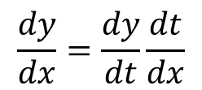

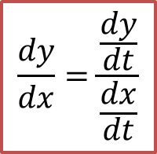
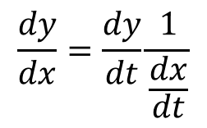
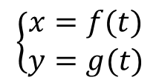
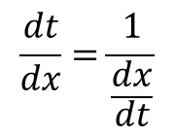
Derivada de ecuaciones paramétricas
Si
$$\left\{\begin{aligned}x=f(t) \\ y=g(t)\end{aligned}\right.$$
$$t∈[a;b]$$
con
Para obtener la derivada de $y$ con respecto a la variable $x$, podemos usar la regla de la cadena
$$\frac{dy}{dx}=\frac{dy}{dt}\frac{dt}{dx}$$
pero
$$\frac{dt}{dx}=\frac{1}{\frac{dx}{dt}}$$
entonces
$$\frac{dy}{dx}=\frac{dy}{dt}\frac{1}{\frac{dx}{dt}}$$
y con ello
$$\frac{dy}{dx}=\frac{\frac{dy}{dt}}{\frac{dx}{dt}}$$
Notes:
Si $\left\{\begin{aligned}x=f(t) \\ y=g(t)\end{aligned}\right.$ con $t∈[a;b]$
Para obtener la derivada de $y$ con respecto a la variable $x$, podemos usar la regla de la cadena
$$\frac{dy}{dx}=\frac{dy}{dt}\frac{dt}{dx}$$
Pero $\frac{dt}{dx}=\frac{1}{\frac{dx}{dt}}$ entonces
$$\frac{dy}{dx}=\frac{dy}{dt}\frac{1}{\frac{dx}{dt}}$$
y con ello
$$\frac{dy}{dx}=\frac{\frac{dy}{dt}}{\frac{dx}{dt}}$$
$$\frac{dy}{dx}=\frac{\frac{dy}{dt}}{\frac{dx}{dt}}$$

Slide 8
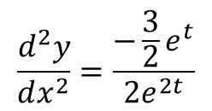
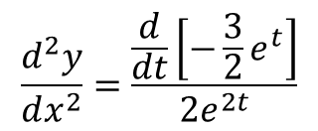
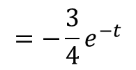
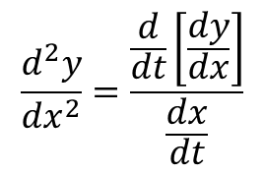
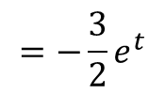

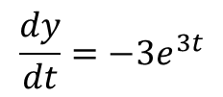
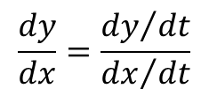

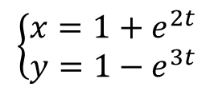

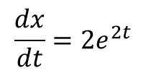


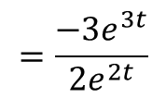
Derivada de ecuaciones paramétricas
Ejemplo
Dada la siguiente función definida por las ecuaciones paramétricas
$$\left\{\begin{aligned}x=1+e^{2t} \\ y=1−e^{3t}\end{aligned}\right.$$
con
$$t∈ℝ$$
Obtenga $\frac{d^{2}y}{dx^{2}}$
Resolución
Paso 1: Obtendremos
Paso 2: Ahora procederemos a obtener
$$\frac{dy}{dx}$$
$$\frac{d^{2}y}{dx^{2}}=\frac{\frac{d}{dt}\left[\frac{dy}{dx}\right]}{\frac{dx}{dt}}$$
para ello
$$\frac{dx}{dt}=2e^{2t}$$
$$\frac{dy}{dt}=−3e^{3t}$$
$$\frac{d^{2}y}{dx^{2}}=\frac{\frac{d}{dt}\left[−\frac{3}{2}e^{t}\right]}{2e^{2t}}$$
$$→$$
entonces
$$\frac{dy}{dx}=\frac{{dy}/{dt}}{{dx}/{dt}}$$
$$=\frac{−3e^{3t}}{2e^{2t}}$$
$$=−\frac{3}{2}e^{t}$$
$$\frac{d^{2}y}{dx^{2}}=\frac{−\frac{3}{2}e^{t}}{2e^{2t}}$$
$$=−\frac{3}{4}e^{−t}$$
$$→$$
Notes:
Ejemplo
Dada la siguiente función definida por las ecuaciones paramétricas
$\left\{\begin{aligned}x=1+e^{2t} \\ y=1−e^{3t}\end{aligned}\right.$ con $t∈ℝ$
Obtenga $\frac{d^{2}y}{dx^{2}}$
Resolución
Paso 1: Obtendremos
$$\frac{dy}{dx}$$
Para ello
$$\frac{dx}{dt}=2e^{2t} \frac{dy}{dt}=−3e^{3t}$$
Entonces
$$\frac{dy}{dx}=\frac{\frac{dy}{dt}}{\frac{dx}{dt}}=\frac{−3e^{3t}}{2e^{2t}}=−\frac{3}{2}e^{t}$$
Paso 2: Ahora procederemos a obtener
$$\frac{d^{2}y}{dx^{2}}=\frac{\frac{d}{dt}\left[\frac{dy}{dx}\right]}{\frac{dx}{dt}}$$
$$\frac{d^{2}y}{dx^{2}}=\frac{\frac{d}{dt}\left[−\frac{3}{2}e^{t}\right]}{2e^{2t}}$$
$$\frac{d^{2}y}{dx^{2}}=\frac{−\frac{3}{2}e^{t}}{2e^{2t}}=−\frac{3}{4}e^{−t}$$

Slide 9
Derivadas de ecuaciones paramétricas
Bibliografía
[1] Arya, Jagdish C. (2009) Matemática aplicada a la Administración. Ed 5. México, D.F. Pearson.
[2] Haeussler, Ernest F. (2008). Matemática para Administración y Economía. Ed 12. Pearson Educación.
Notes:
Bibliografía
[1] Arya, Jagdish C. (2009) Matemática aplicada a la Administración. Ed 5. México, D.F. Pearson.
[2] Haeussler, Ernest F. (2008). Matemática para Administración y Economía. Ed 12. Pearson Educación.

